Slide 1
MAESTRÍA EN GESTIÓN DE LA CALIDAD Y LA PRODUCTIVIDAD
TEMA:
IMPLEMENTACIÓN DE LA FILOSOFÍA LEAN CONSTRUCTION EN LA EMPRESA CONSTRUCTORA VIFARCO CIA. LTDA.
AUTOR:JARAMILLO RODRÍGUEZ, ANDREA CAROLINA
DIRECTOR: ING. SEGURA SANGUCHO, LUIS JAVIER
SANGOLQUÍ - 2018

Slide 2

SUMARIO
Problema
Objetivos
Marco Teórico
Filosofía Lean Construction
Conclusiones
Recomendaciones

Slide 3
PROBLEMA
DESPERDICIOS
SOBRECOSTOS
PRODUCTIVIDAD
RETRASOS OBRA

Slide 4
OBJETIVOS
OBJETIVO GENERAL
Implementar la filosofía Lean Construction.
OBJETIVOS ESPECÍFICOS
Analizar los procesos de valor que generan desperdicios, para cuantificar el porcentaje de ahorro que se puede obtener con una correcta planificación, control de obra y cumplimiento de plazos establecidos.
Diseñar estrategias a través de herramientas formales y el establecimiento de indicadores de desempeño de los procesos de valor.
Evaluar los resultados de la aplicación de Lean Construction.

Slide 5
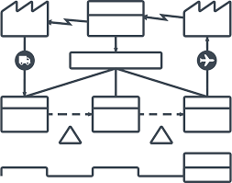
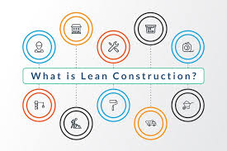

MARCO TEÓRICO
LEAN CONSTRUCTION
VALUE STREEM MAPPING
EXCELENCIA = MEJORA CONTINUA
REPRESENTAR PROCESOS
PLANES DE MEJORA

Slide 6
FILOSOFIA LEAN
DEFINICIÓN
DISEÑO
EJECUCIÓN
MAPA DE RUTA

Slide 7
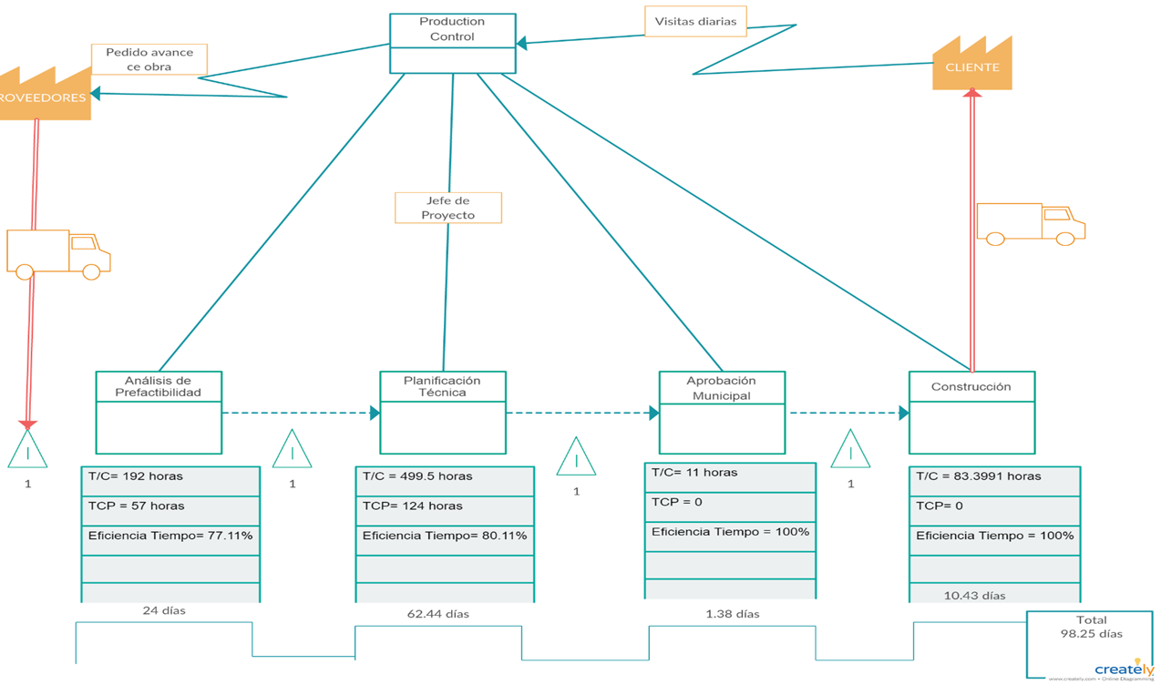
VALUE STREEM MAPPING ACTUAL
ANEXO No.1

Slide 8
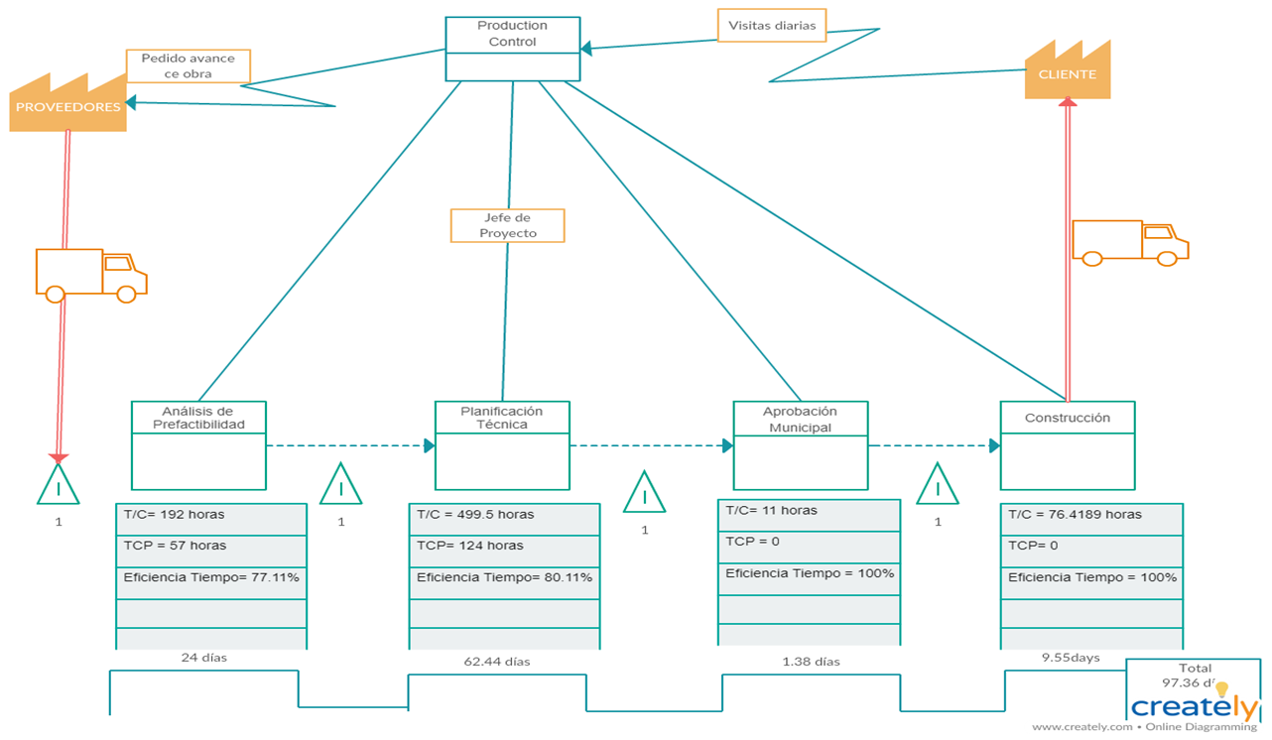
VALUE STREEM MAPPING FUTURO
LEVANTAMIENTO

Slide 9
COMPARACIÓN DE INDICADORES

Slide 10


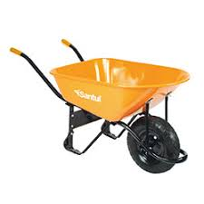






DESPERDICIOS
HERRAMIENTAS
CAPACITACIÓN
TIEMPO OCIO
CALIDAD
NUEVAS TÉCNICAS
SEGURIDAD OCUPACIONAL
RENDIMIENTOS
INVENTARIOS
ERRORES

Slide 11
PLANES DE ACCIÓN
HERRAMIENTAS
5S/ Puntos obtenidos/ puntos posibles*100
CONTROL DE INVENTARIOS
Estandarizar/% de cumplimiento de objetivos
CAPACITACIÓN
Capacitación prevención riesgos/ No. De capacitaciones realizadas/ No. De capacitaciones programadas en el plan de capacitación
-Clasificación
-Organización
-Limpieza
-Visualización
-Disciplina

Slide 12
PLANES DE ACCIÓN
RENDIMIENTOS
Estandarizar/ % de cumplimiento de objetivos
PROVEEDORES
Calificación proveedores/Total Puntos Obtenidos/ Total Puntos Posibles
NUEVAS TÉCNICAS
Métodos de construcción/Presupuesto programado- Presupuesto gastado=% ahorro

Slide 13
RESULTADOS
Evaluación

Slide 14
CONCLUSIONES
Los procesos de valor que generan desperdicios es el subproceso de construcciones, ya que es ahí donde se realiza todo el proceso constructivo que inicia desde que se aprueba la licencia de construcción y termina con la finalización de la construcción, se observa la labor de los operarios en su sitio de trabajo tomando el tiempo que se demoran en realizar las tareas y la utilización de los equipos y se detectan los problemas que afectan la productividad: esperas de material, falta de herramientas, mala coordinación logística, tiempos de ocio, falta de calidad en los materiales de construcción, problemas de inseguridad en la obra y el uso de materiales de la construcción que no están acorde a las nuevas tendencias.
Como resultado de los indicadores definidos para medir el grado de operatividad de la cadena logística y sus procesos tanto en la situación actual como en la situación futura con la aplicación de técnicas de mejora planteadas y que se plasman en el mapeo de la cadena de valores de situación futura la disminución del 1% en tiempo de transformación, la disminución del 4% en tiempos de entrega, la disminución del 1% del tiempo permitido en ciclos.

Slide 15
CONCLUSIONES
Con el uso de la nueva filosofía Lean Construction y el desarrollo de del VSM (Value Streem Mapping), se logró demostrar que con un correcto seguimiento y control de obra se puede analizar los desperdicios dentro de la línea de producción y llegar a la raíz de los problemas ayudando a mejorar el proceso y generando reducción de costos a la Empresa.
Los planes de acción propuestos son: Adecuación del área física, estandarizar el proceso de inventarios, capacitar e implementar el uso de equipos y prevención de riesgos laborales, control eficiente de rendimientos, evaluación de proveedores y la búsqueda de productos con nuevos métodos de construcción, para los cuales, se estableció indicadores que nos permiten medir el desempeño para poder mejorarlos y se realizó la evaluación de los planes de acción de implementación inmediata, permitiendo eliminar una de las causas que generan desperdicios a la Empresa.

Slide 16
RECOMENDACIONES
La implementación de programas enfocados al mejoramiento, deben iniciarse con la creación de una cultura de medición y evaluación; modelos cuantitativos, como el muestreo de trabajo, se convierten en herramientas útiles para medir pérdidas, variabilidad y otras variables en el desempeño de los proyectos en ejecución.
Es conveniente para la Empresa propiciar una cultura Lean en todos los miembros, sobre la importancia de la aplicación de las técnicas y mejoras implementadas para la eliminación de desperdicios, ya que son un beneficio para la empresa, para el cliente y para ellos mismo, esta actitud positiva y compromiso con las metodologías sugeridas genera la cultura que necesita la empresa para mantener dichos procesos y metodologías.
Es necesario la implementación y evaluación de los planes de acción de implementación larga y de implementación media para obtener resultados del presente estudio y para el mejoramiento constante de la empresa.

Slide 17
GRACIAS POR SU ATENCIÓN

Slide 18
Video Conjunto Residencial Cataleya

